Slide 1
“四史”学习教育
“四史”学习教育
党史 新中国史 改革开放史 社会主义发展史
教学服务党总支
2021.01.11

Slide 2
前言导读

Slide 3
1
党史是中国共产党的领导不断走向成熟的实践史
目 录
2
新中国史是中国共产党推进建设新中国的实践史
3
改革开放史是中国共产党推进社会主义制度自我完善和发展的实践史
4
中国共产党是引领世界社会主义发展的重要政治力量
5

Slide 4
第一章
党史是中国共产党的领导
不断走向成熟的实践史

Slide 5
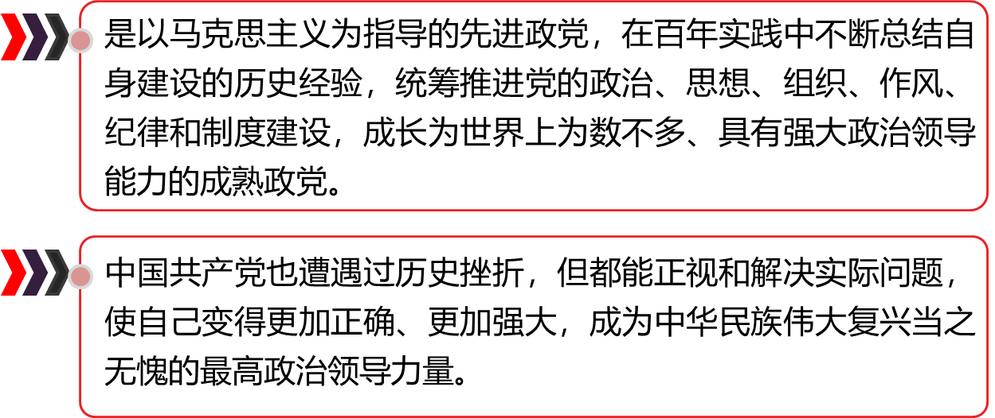
中国共产党

Slide 6
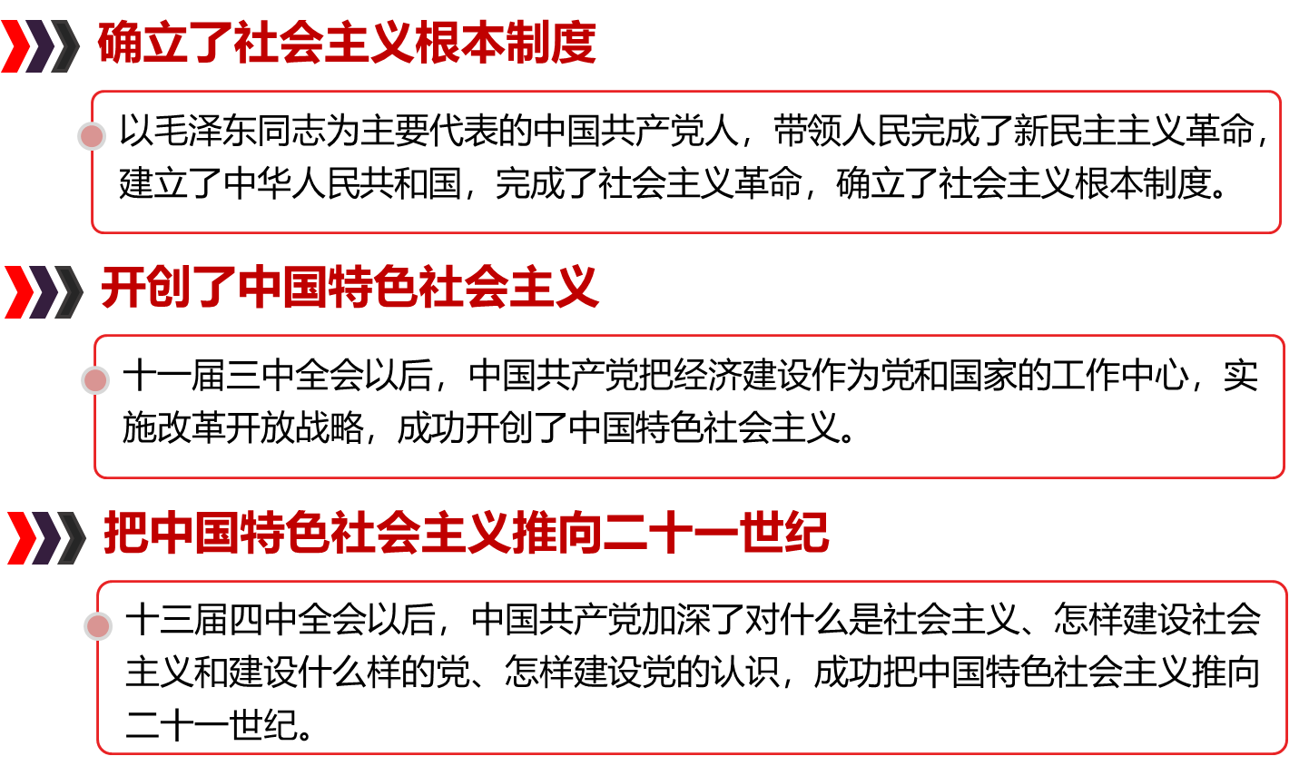

Slide 7
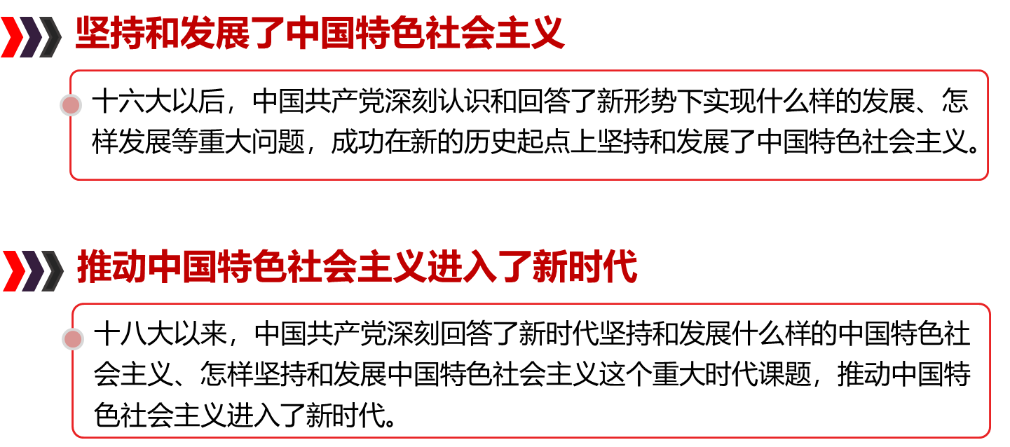

Slide 8
第二章
新中国史是中国共产党推进
建设新中国的实践史

Slide 9
自成立之日起
把为人民谋幸福、为民族谋复兴作为己任
站起来
富起来
强起来

Slide 10
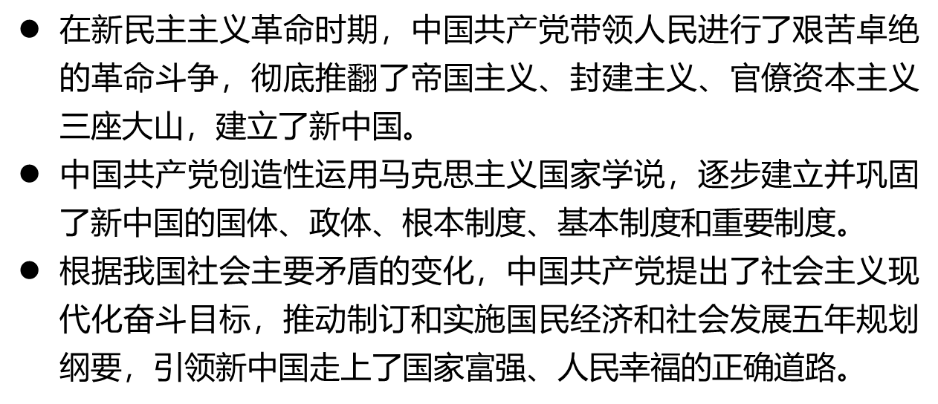

Slide 12
第三章
改革开放史是中国共产党推进社会
主义制度自我完善和发展的实践史

Slide 13
改革开放
是中国共产党带领人民开启的一次伟大革命
实质
是社会主义制度的自我完善和发展
是在新的历史条件下为人民谋幸福、为民族谋复兴
目的

Slide 14
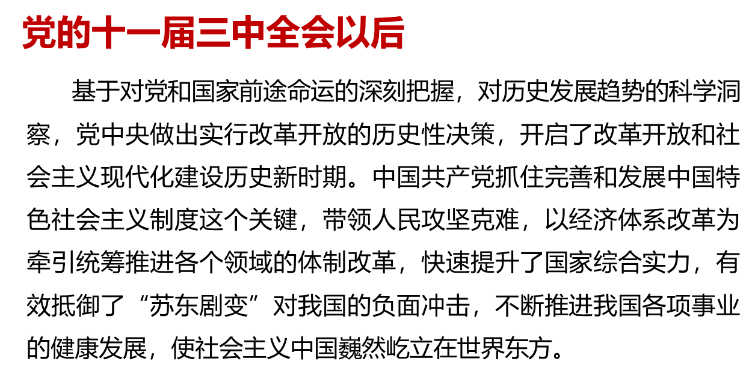

Slide 15
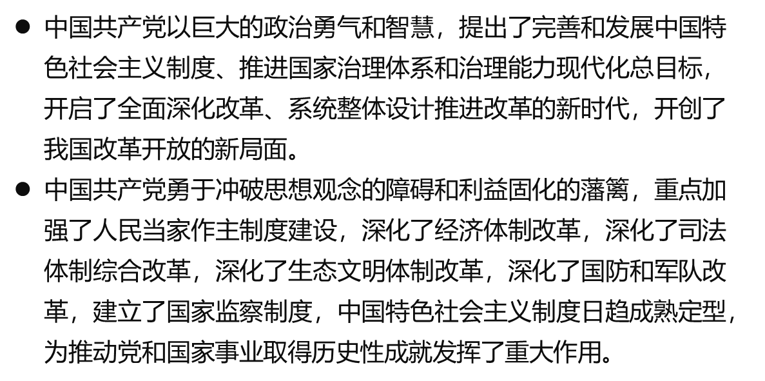

Slide 16
第四章
中国共产党是引领世界社会主义
发展的重要政治力量

Slide 17
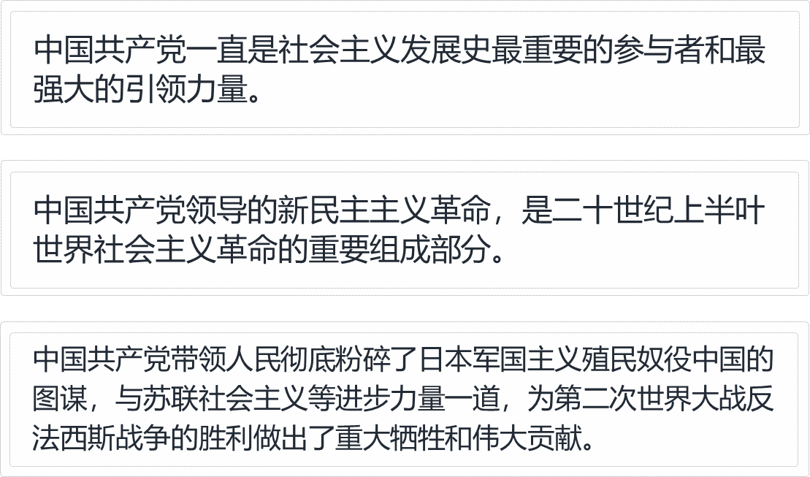
中国共产党

Slide 20
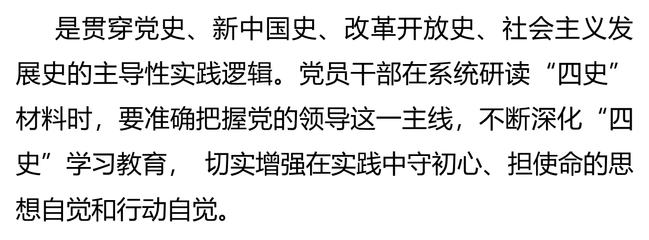
中国共产党的领导

Slide 21
第四章
学好“四史”牢记初心使命

Slide 25
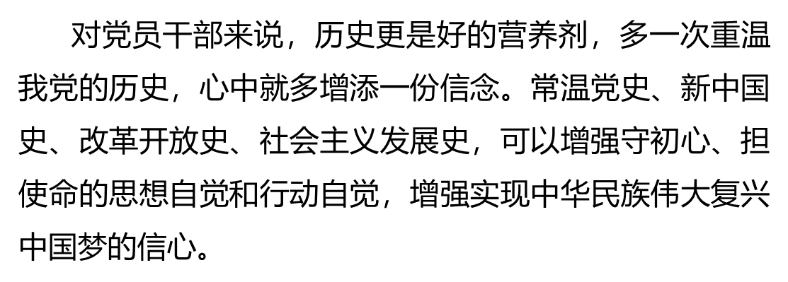
历史是最好的教科书

Slide 26
感谢您的观看
感谢您的观看
党史 新中国史 改革开放史 社会主义发展史
教学服务党总支

